Slide 1
Tiếng Việt
? Cùng bạn nêu những việc làm thể hiện tình cảm yêu thương đối với người thân ?
KHỞI ĐỘNG

Slide 2
Tiếng Việt
Đọc : Món quà đặc biệt.

Slide 3
Tiếng Việt
Đọc : Món quà đặc biệt.
Tìm hiểu bài
ĐỌC LẠI BÀI
* Nội dung bài nói gì?
* Nội dung: Bài văn thể hiện sự nhận biết được tình cảm của con cái dành cho cha mẹ và ngược lại. Hiểu được điều tác giả muốn nói qua câu chuyện: Tình cảm yêu thương của những người thân trong gia đình là rất quý giá.

Slide 4
Tiếng Việt
Đọc : Món quà đặc biệt
III. Ôn chữ viết hoa : G, H

Slide 5
Tiếng Việt
Đọc : Món quà đặc biệt
III. Ôn chữ viết hoa : G, H

Slide 6
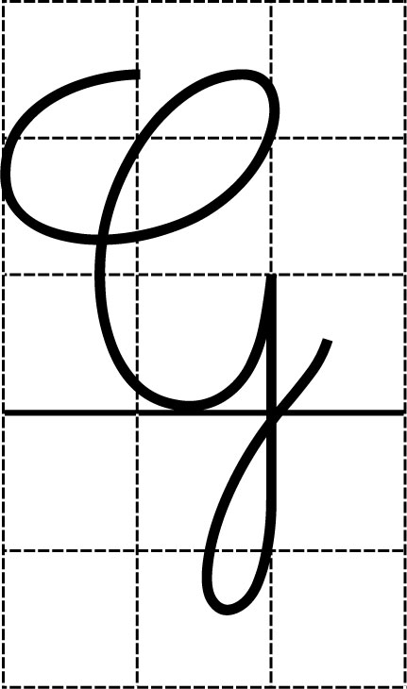
Tiếng Việt
Đọc : Món quà đặc biệt.
III. Ôn chữ viết hoa : G, H
VIẾT BẢNG
VIẾT VỞ
TẬP VIẾT

Slide 7
Viết câu ứng dụng vào vở
Kìa Hà Giang đó sương giăng trắng
Hoa gạo bừng lên, sông hiện ςa

Slide 8
CHÀO CÁC EM!
Notes:
8

